Slide 1

BẢO VỆ ĐỒ ÁN SEM II
QUẢN LÝ KHÁCH SẠN
Lớp: C1908G1
Nhóm: 2
1. Nguyễn Hồng Minh
2. Vương Thị Thúy
Giảng viên hướng dẫn: Hoàng Văn Trung

Slide 2
NỘI DUNG TRÌNH BÀY
Tổng quan đề tài
Biểu đồ luồng dữ liệu mức ngữ cảnh
Sơ đồ chức năng ứng dụng
Sơ đồ quan hệ thực thể
Thiết kế cơ sở dữ liệu
Phân công công việc trong nhóm
Thiết kế giao diện chính
Demo ứng dụng

Slide 3
TỔNG QUAN ĐỀ TÀI
Ứng dụng có giao diện dễ dùng, có thể xây dựng theo mô hình 2-3 tầng với API, hệ quản trị CSDL
Ứng dụng cung cấp giải pháp quản lý khách sạn một cách tiết kiệm nhưng không kém phần khoa học
Quản lý được danh sách đặt trả phòng
Quản lý được khách hàng
Xem được báo cáo, thống kê
Lập kế hoạch, cung cấp cái nhìn tổng quan về cửa hàng
Phân quyền truy cập cho nhà quản lý

Slide 4
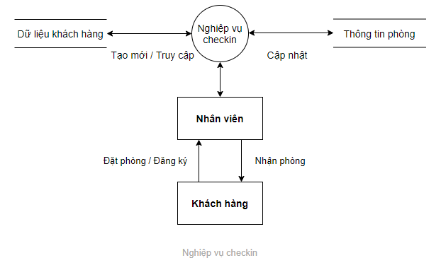
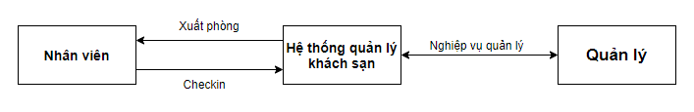
BIỂU ĐỒ LUỒNG DỮ LIỆU MỨC NGỮ CẢNH
Sơ đồ luồng dữ liệu mức 0
Sơ đồ luồng dữ liệu mức 1

Slide 5
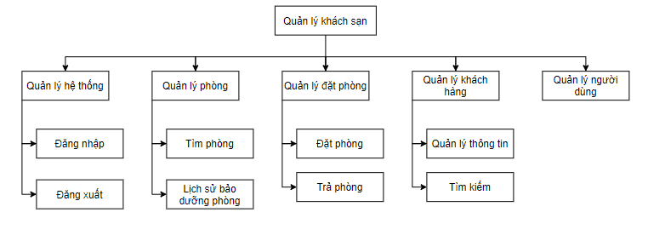
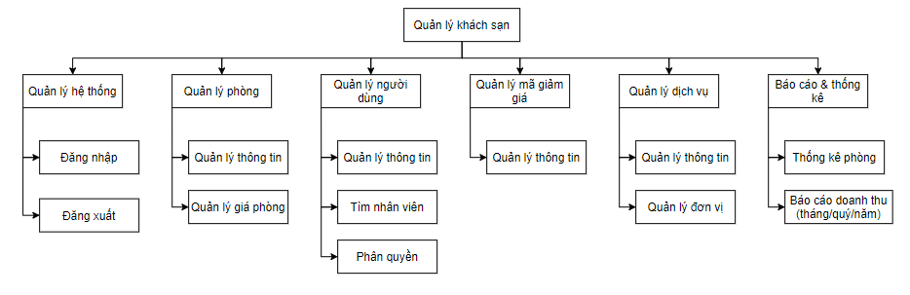
SƠ ĐỒ CHỨC NĂNG ỨNG DỤNG
Sơ đồ phân rã chức năng vai trò quản lý
Sơ đồ phân rã chức năng vai trò nhân viên

Slide 6
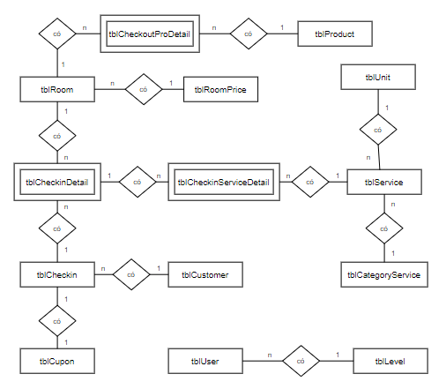
SƠ ĐỒ QUAN HỆ THỰC THỂ

Slide 7
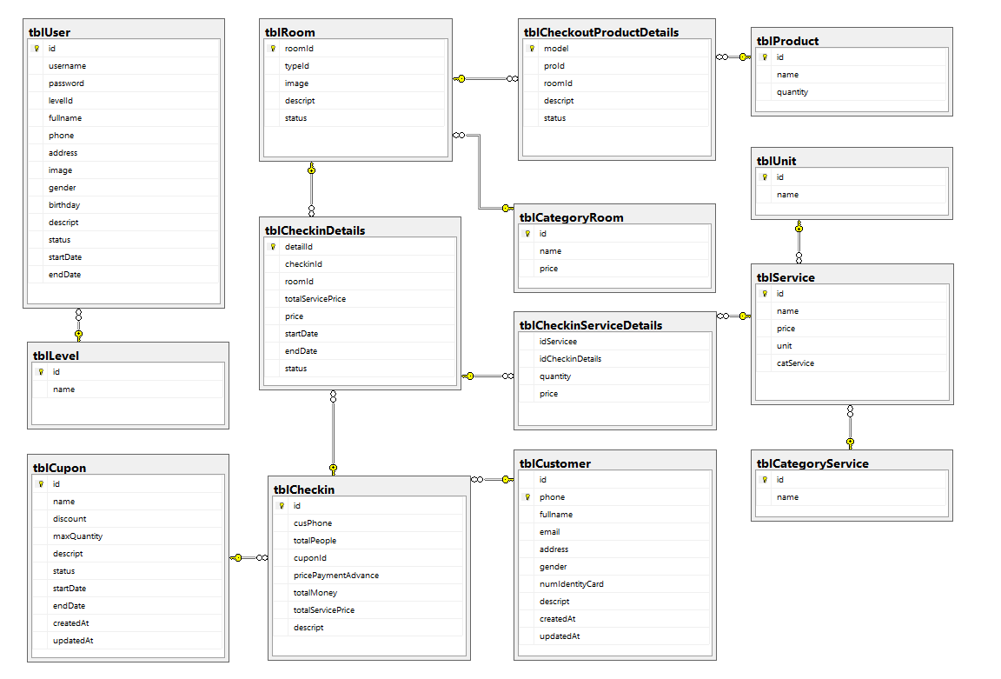
THIẾT KẾ CƠ SỞ DŨ LIỆU

Slide 8
PHÂN CÔNG CÔNG VIỆC
Nguyễn Hồng Minh | Vương Thị Thúy
Vẽ sơ đồ luồng dữ liệu Cài đặt trình bày dữ liệu hệ thống Thiết kế giao diện Module quản lý đặt phòng Quản lý Checkin - Checkout Quản lý hệ thống | Thiết kế DAO Module quản lý phòng Module quản lý nhân viên Module quản lý khách hàng Module quản lý mã giảm giá Module quản lý thiết bị đồ dùng khách sạn Thống kê

Slide 9
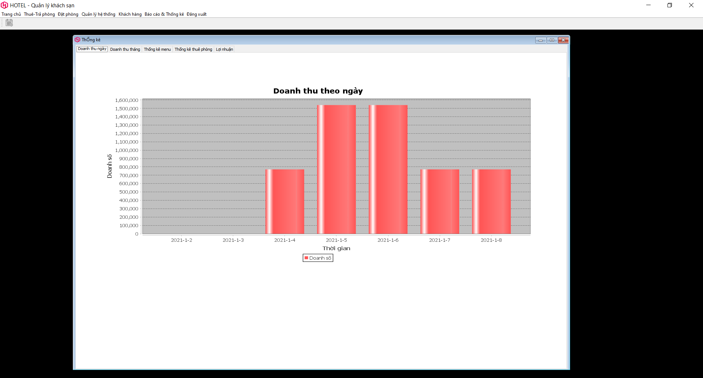
THIẾT KẾ GIAO DIỆN CHÍNH

Slide 10
DEMO ỨNG DỤNG

Slide 11

THANK FOR WATCH!

